Slide 1


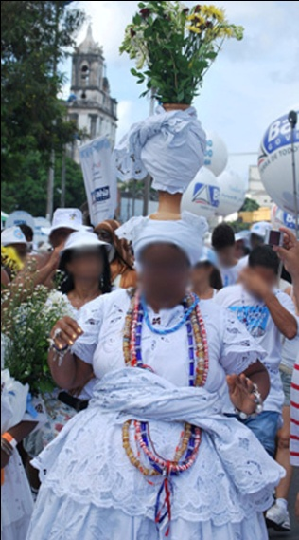
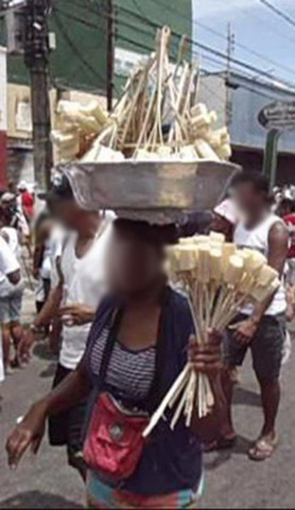
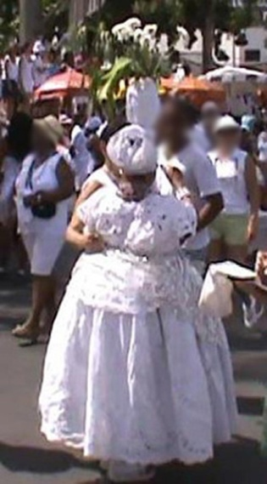
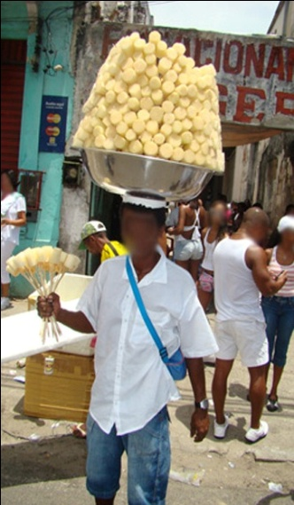
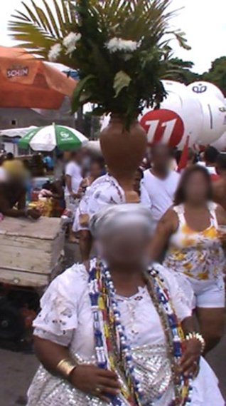
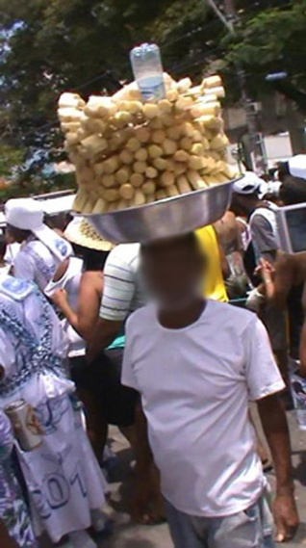
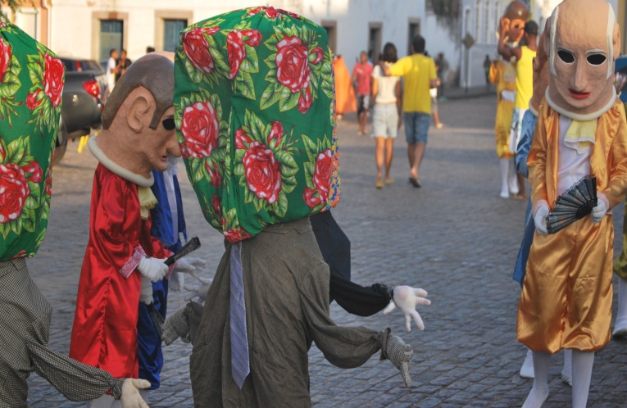
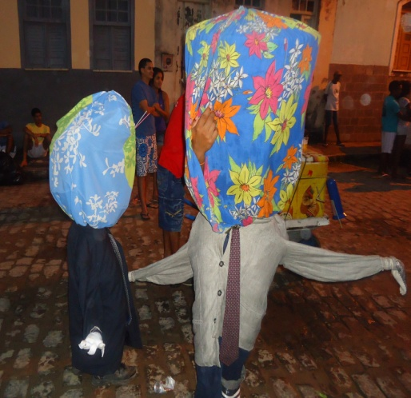
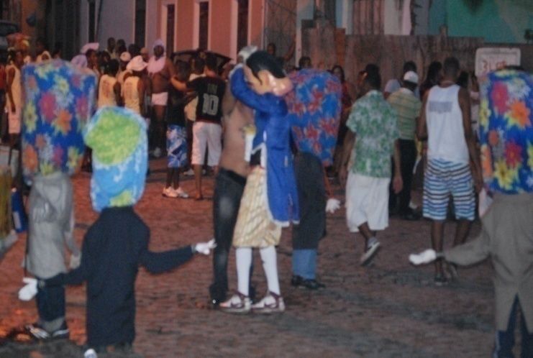
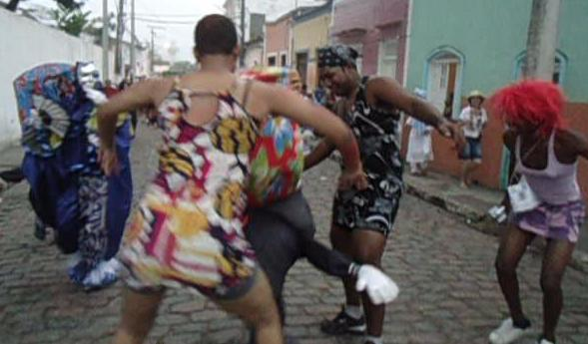
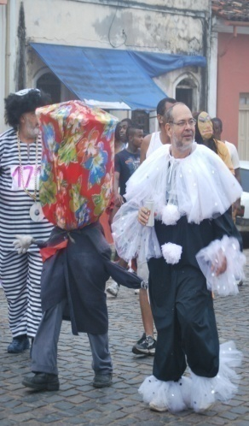
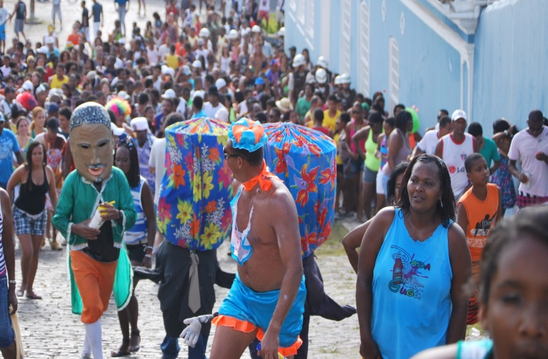
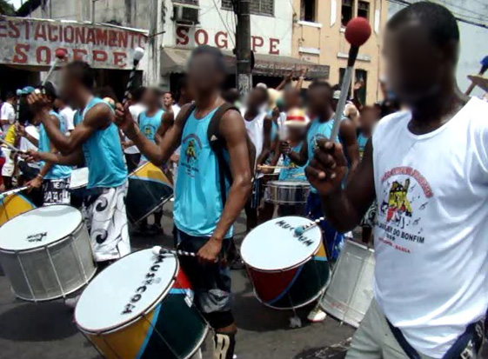
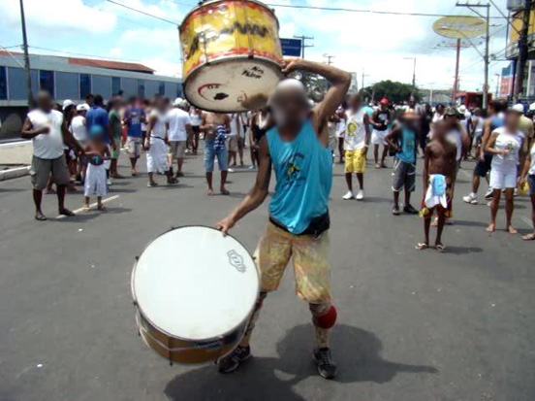
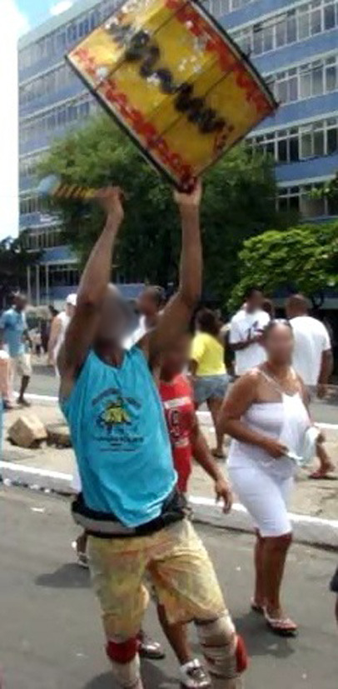
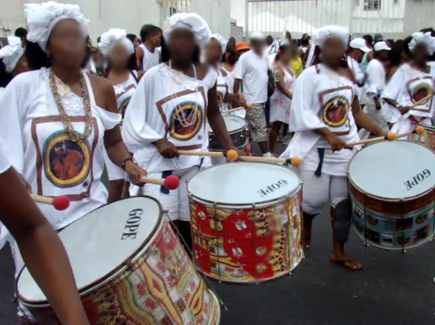
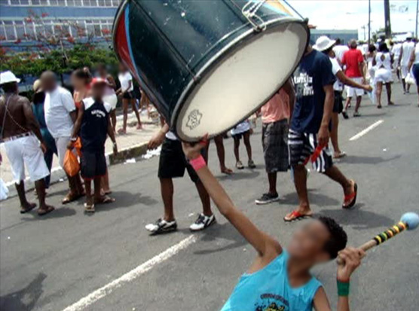
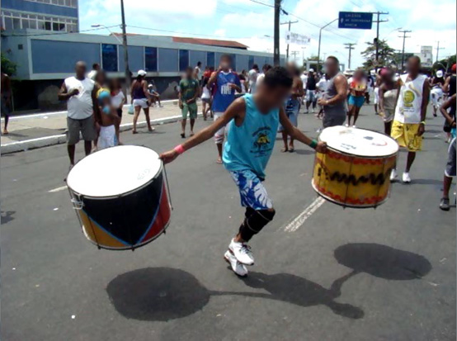
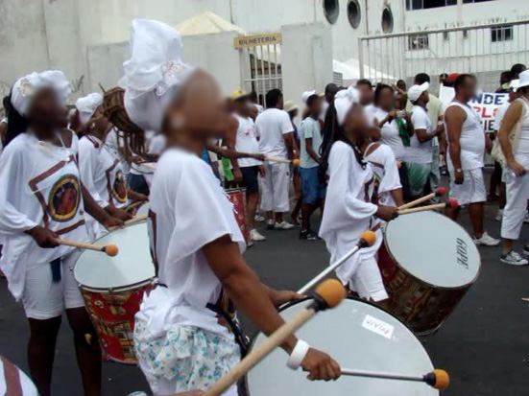
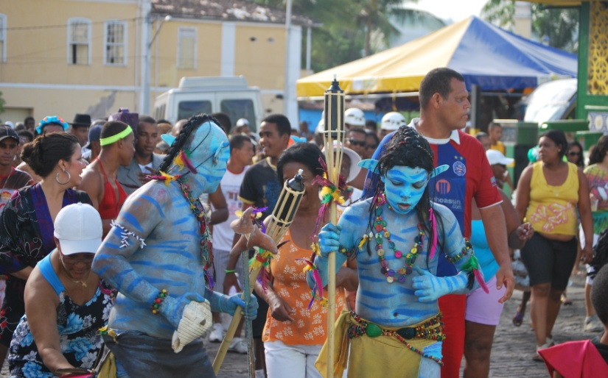
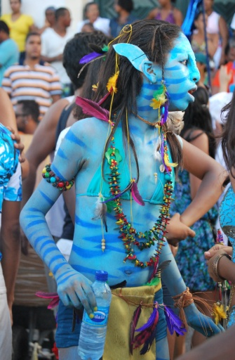
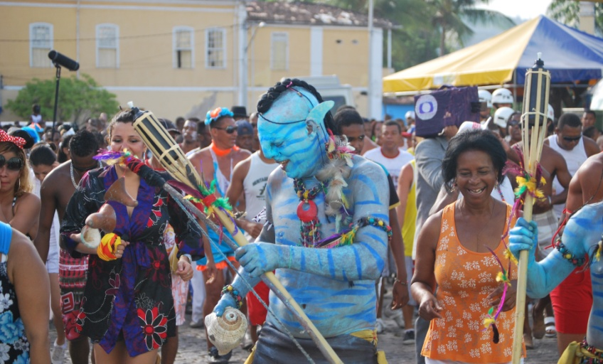
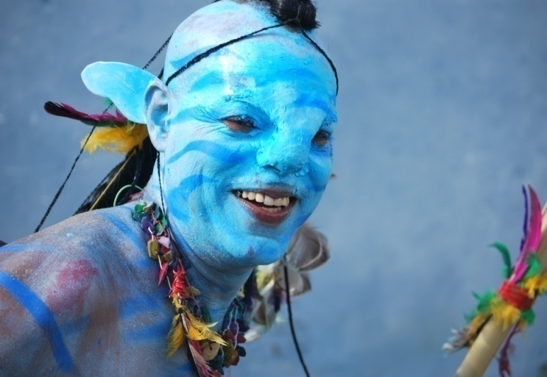
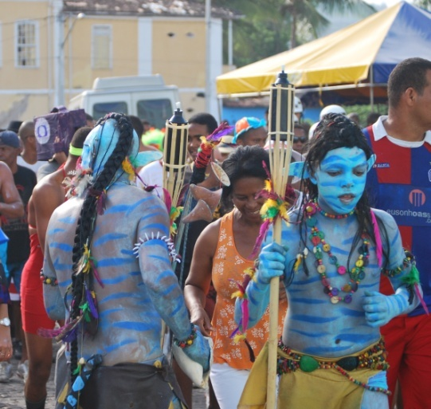
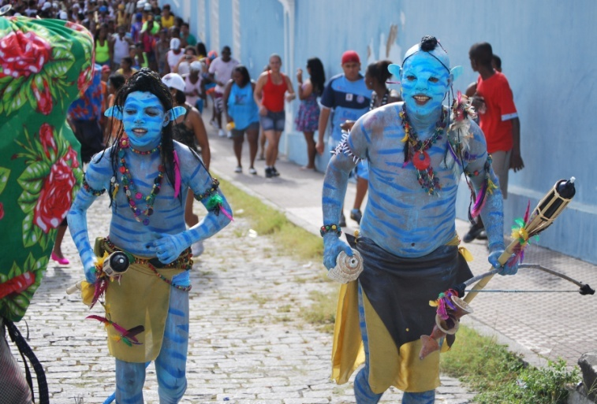
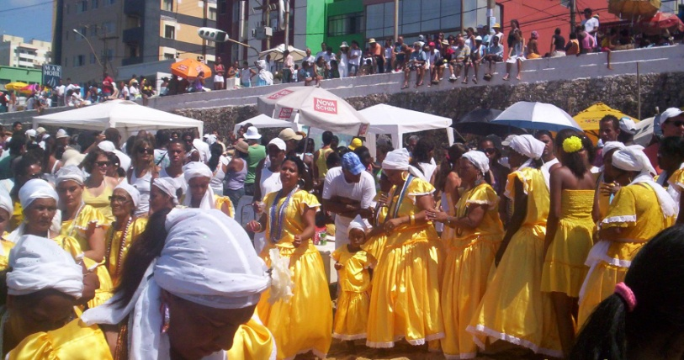
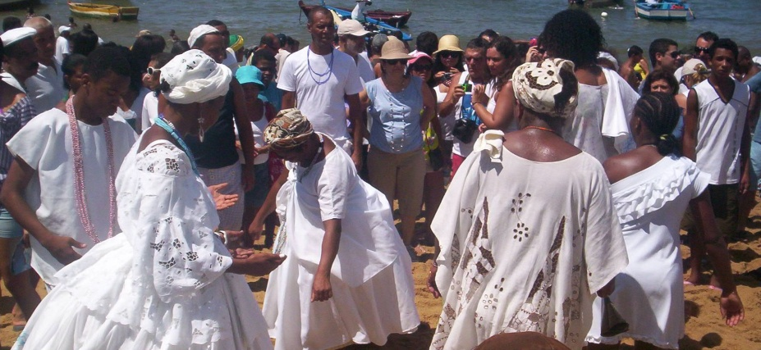
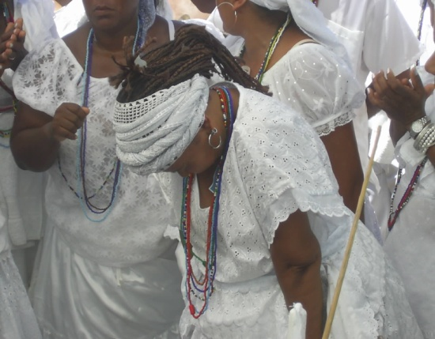
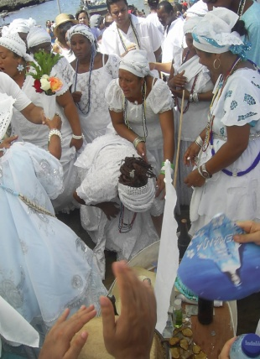
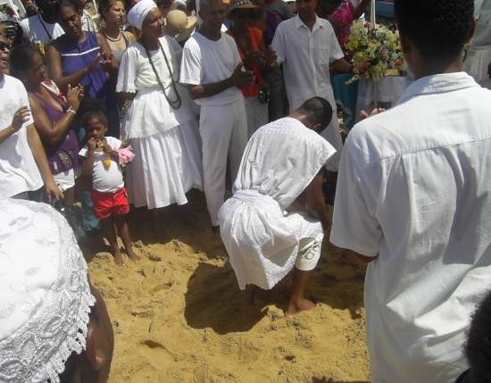
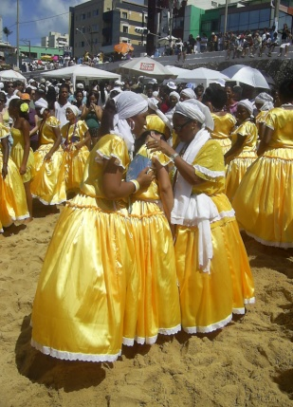

UNIVERSIDADES ESTADUAL DE FEIRA DE SANTANA
AUTORIZADA PELO DECRETO FEDERAL Nº 77.496 DE 27-4-1976
Reconhecida pela Portaria Ministerial nº 874/86 de 19.12.86
CURSO DE LICENCIATURA EM EDUCAÇÃO FÍSICA
GRUPO DE PESQUISA E EXTENSÃO ARTES DO CORPO: MEMÓRIA, IMAGEM E IMAGINÁRIO
Lazer e Corpo: As expressões artísticas e culturais do corpo nas festas populares baianas – 2010/2013
Prof. Dr. Luís Vitor Castro Júnior
Professor Titular da Universidade Estadual de Feira de Santana
INTRODUÇÃO: o corpo nessa pesquisa é um território indeterminado onde o visível é uma qualidade de uma textura, a superfície de uma profundidade. Enfim, o corpo é visto como um dispositivo de pesquisa que dá visibilidade à gestualidade, à plasticidade e à expressividade, sendo fonte inesgotável para contar e registrar as experiências festivas. Diante disso, o problema de investigação se manifesta em saber quais e como se expressam os saberes dos corpos nas Festas Populares Baianas, a partir dos conteúdos da Educação Física. A intenção é de identificar e analisar criticamente as formas de expressões artísticas e culturais do corpo como a dança, a brincadeiras e a capoeira nas festas populares
METODOLOGIA: O caminho da pesquisa está na encruzilhada da Etnocenologia que nos ajuda a olhar os múltiplos lugares das festas, principalmente no que tange aos interstícios e suas vizinhanças, como as cenas dramáticas dos corpos anônimos produtores de saberes, ainda pouco valorizado. Pesquisar nas encruzilhadas das festas populares a partir da Etnocenologia é vivenciar múltiplos caminhos, é descobrir as performances corporais que surgem no instante, é sentir os cheiros nas ruas, é perceber o vazio mesmo na multidão de pessoas, é ver a sombra dos corpos na areia e no asfalto, é perceber o nublado das nuvens sobre nossos corpos, é transpirar molhando a roupa do corpo, é sentir o sol escaldante, é participar de um fabuloso festival gastronômico. Enfim, é se embrenhar no “corpo do objeto” pesquisado. Talvez, por estas situações vividas por nós, pesquisadores, Pradier comenta que “a etnocenologia deve nos ensinar a abrir nossos sentidos e nossa inteligência para o mundo”. (1999, p. 28).
Click 1 a arte do corpo em equilibrar: entre a devoção e o trabalho -Rito de amaciamento do peso
O corpo-mandu - por baixo do pano:
o conviver sem saber
Click 2 - Os saberes do corpo na arte de tocar dançando: os malabares com os tambores.
O corpo-avatar: entre a tela e a festa
Conclusões:: No bojo desta pesquisa, há uma categoria central, o corpo festivo que é sempre revelador: um corpo que festeja, narrando os seus saberes e seus desejos; um corpo que fala com seus gestos e com suas formas de expressões; um corpo visível, escuro e claro, mas bem colorido; um corpo odor de diferentes cheiros; um corpo que escuta, canta e grita; um olhar esquisito, uma encenação cômica e trágica, um enredo de devoção, de fé e de divertimento, um entre toque dos corpos na multidão. Enfim, um cenário emblemático e multifacetado, cuja potência do fazer revela o poder de ser afetado pela grande intensiva das coisas, “aquilo que dispõe o corpo de tal maneira que possa ser afetado pelo maior número de modos. Ou então aquilo que mantém a relação de movimento e de repouso que caracteriza o corpo” (DELEUZE, 2002, p. 61). .As performances dos corpos expressam-se em múltiplas faces e sentidos pela sagacidade do equilibrar-se, pela agilidade de dançar, pela interação dos corpos, bem como pela sua capacidade de produzir coletivamente cultura através de sons, ritmos e gestos, criando, assim, novas formas de linguagens comunicativas.
Click 3 – O princípio da circularidade dos corpos na areia: As danças sagradas - O curvamento do corpo em transe -A força do axé,
Apoio:

